Slide 1
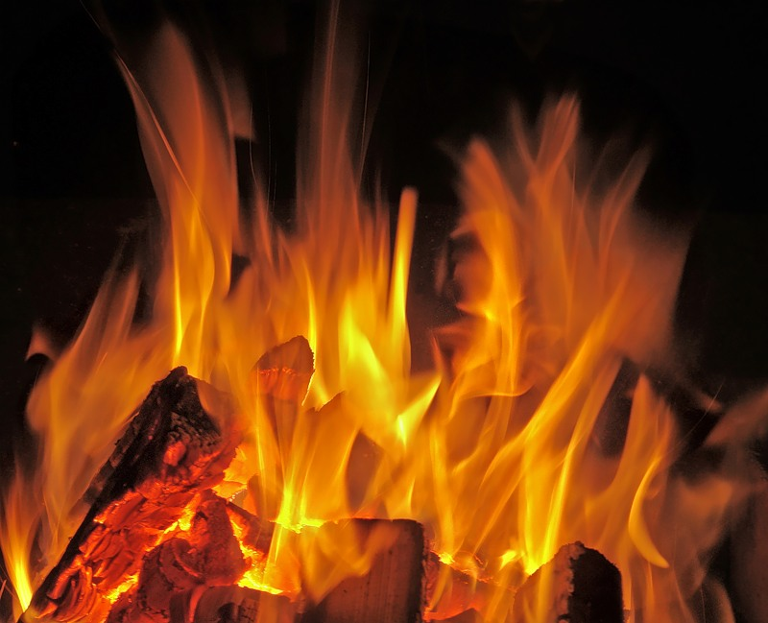
огонь

Slide 2
Не шути с огнём

Slide 9
Ребята! Помните о том, Что нельзя шутить с огнём. Кто с огнём неосторожен, У того пожар возможен.

Slide 10
Не разводите костры в лесу!

Slide 11
Не оставляйте включенными электроприборы!

Slide 12
Не прикасайся к газовой плите!

Slide 13
Спасибо за внимание!

